Slide 1
EF(BPM)使用教學
資訊部

Slide 2
系統登入及主畫面
基本功能介紹
發起流程
追蹤流程
處理(簽核)待辦事項
休假簽核代理人設定
大綱
Agenda

Slide 3

系統登入及主畫面
請使用Google Chrome 開啟並登入
HC EF網址: https://efgp.healthconn.com/NaNaWeb
LD EF網址: https://efgp.leaderclinic.com.tw/NaNaWeb
登入帳號/密碼同AD帳密 (登入電腦的帳密)
註：若忘記密碼可至ePortal https://eportal.healthconn.com/#/sign/resetPw進行密碼重置

Slide 4
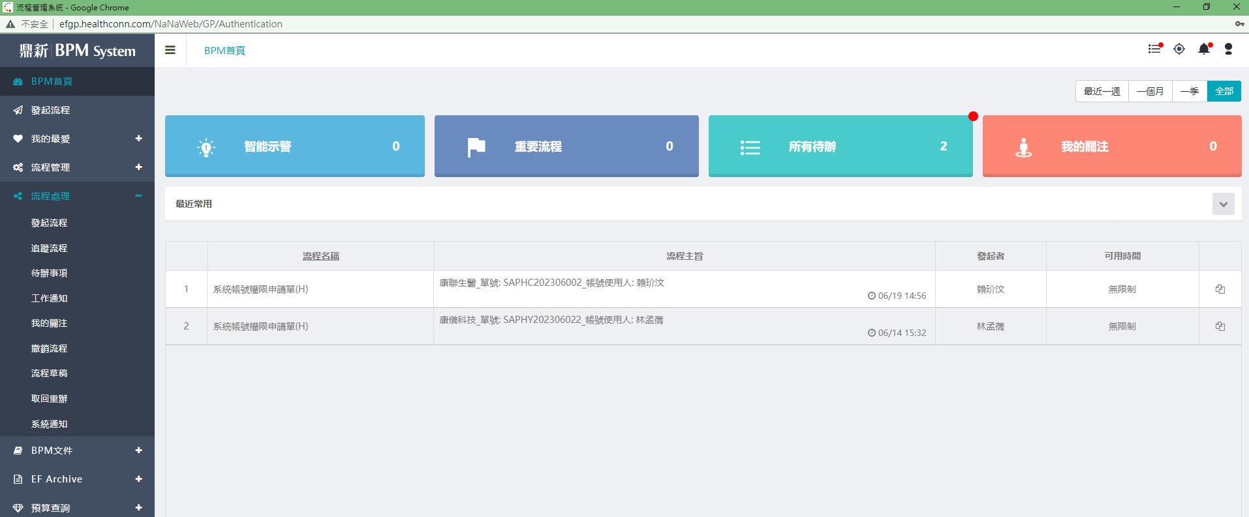
系統登入及主畫面(續)
登入後預設主畫面為處理待辦事項(即待簽核之表單)

Slide 5
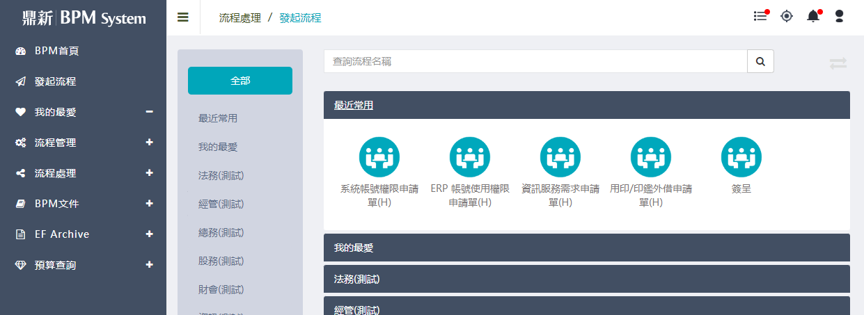
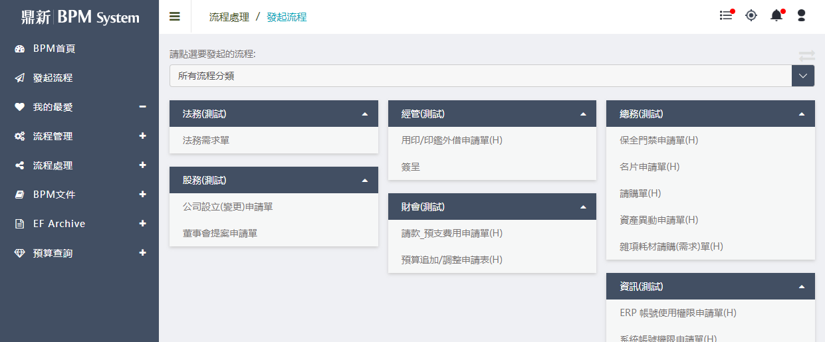
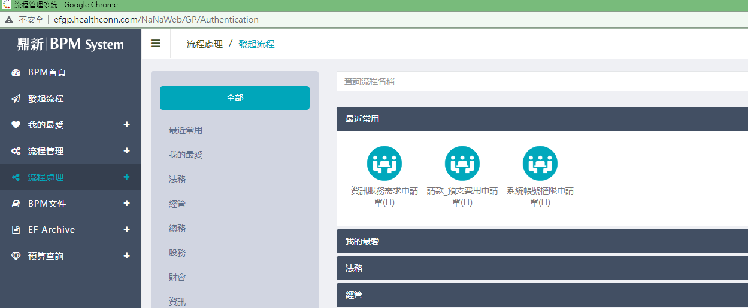
基本功能介紹(發起流程)
點選發起流程發起新表單，可依目錄別點選有權限發起的流程，例如資訊服務需求申請單。
①
②
清單式呈現

Slide 6
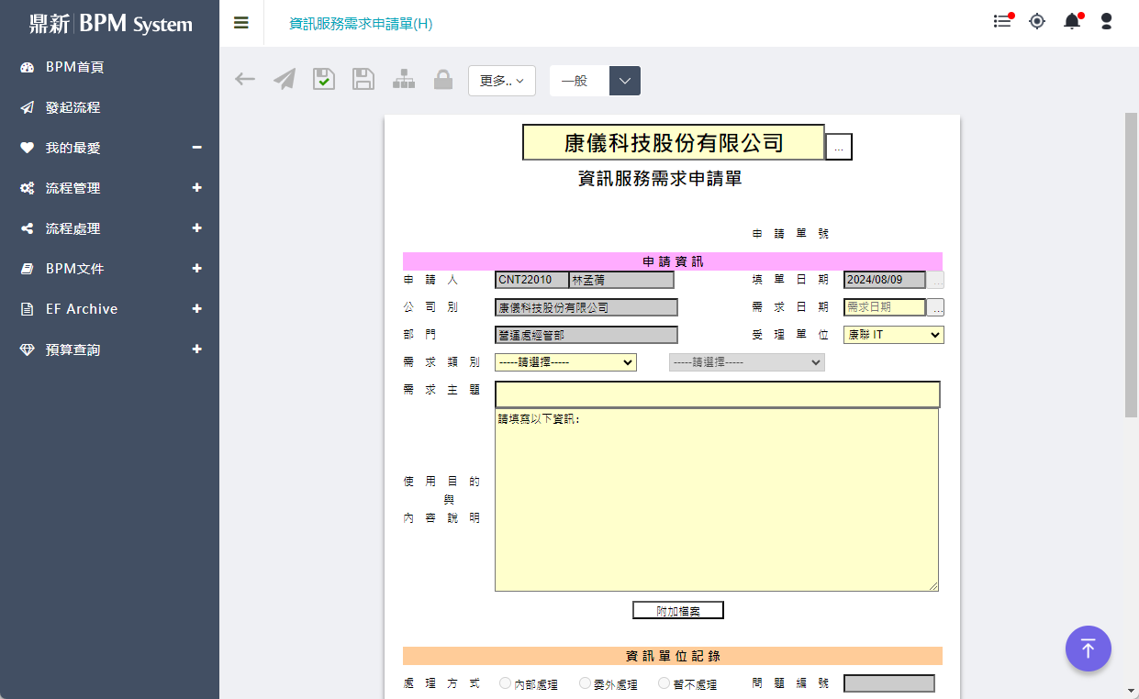
基本功能介紹-發起流程(續)
填寫完表單申請內容後，點選發起送出表單進行簽核。
②發起
①填寫表單

Slide 7
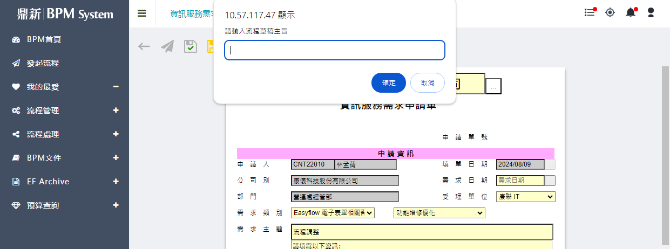
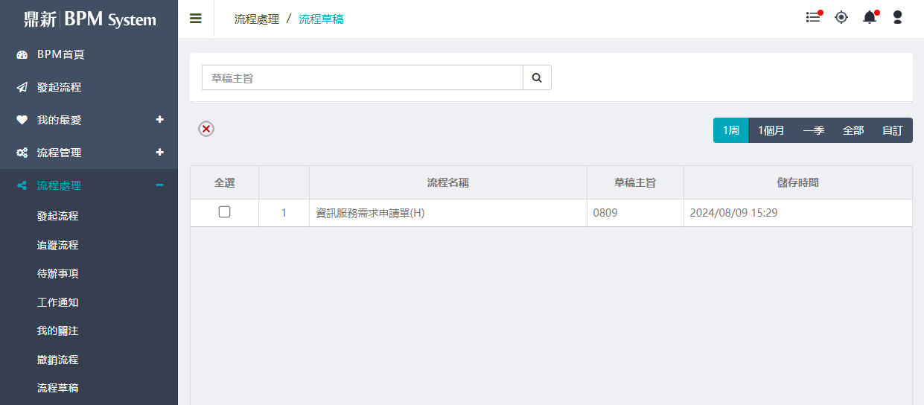
基本功能介紹-發起流程(續)
填寫表單一半須暫離，可點選儲存草稿，輸入主旨後，下次再由查看流程草稿。注意！附件無法於草稿中保留。
儲存草稿

Slide 8

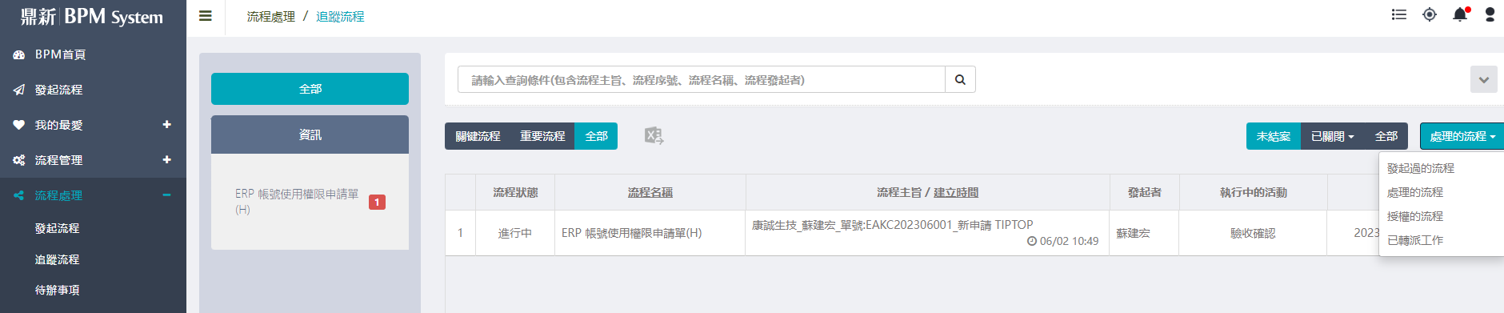
基本功能介紹-追蹤流程
可點選左方功能列「追蹤流程」或是右上方「 」查看表單流程目前的簽核狀況，使用者只能追蹤自己發起及參與過的流程。
自己發起過的流程
曾簽核過的流程
額外授權的流程
已轉派的工作

Slide 9
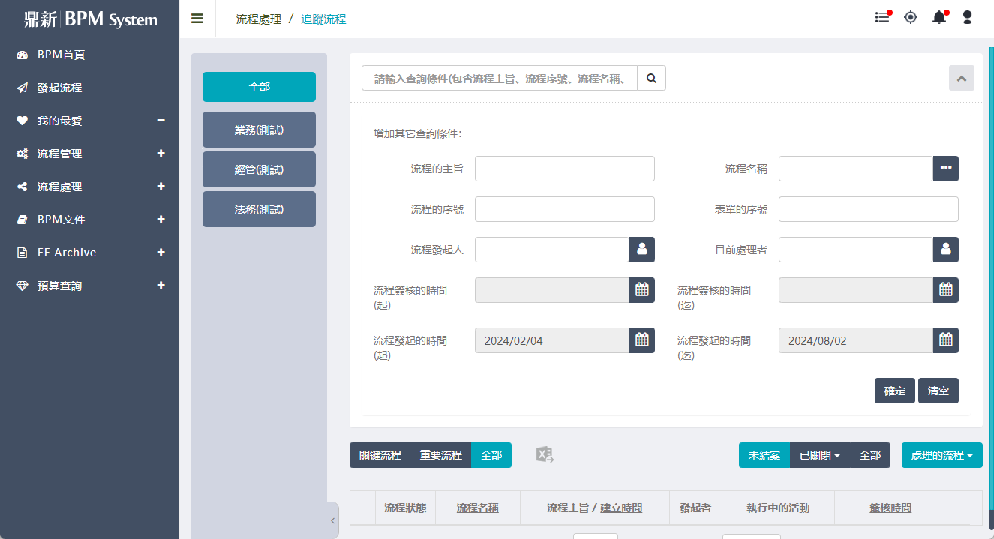
基本功能介紹-追蹤流程(續)
追蹤流程預設為180天，若須查詢更早的流程，請參考下圖調整搜尋條件。
①展開搜尋列的箭頭
②調整發起時間(起)欄位
或在欄位用滑鼠點2下即可清空日期

Slide 10

基本功能介紹-處理待辦事項
點選左方功能列「待辦事項」或右上方「 」列出待簽核表單並點選。

Slide 11
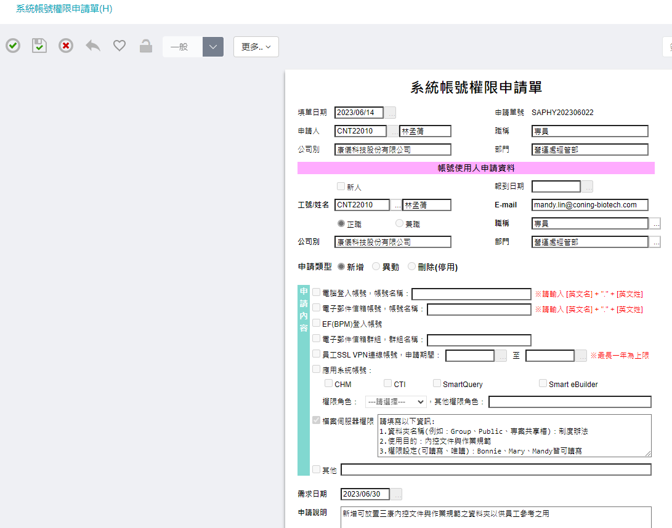
基本功能介紹-處理待辦事項(續)
確認表單內容無誤後，即可點選「繼續派送」完成簽核。

Slide 12
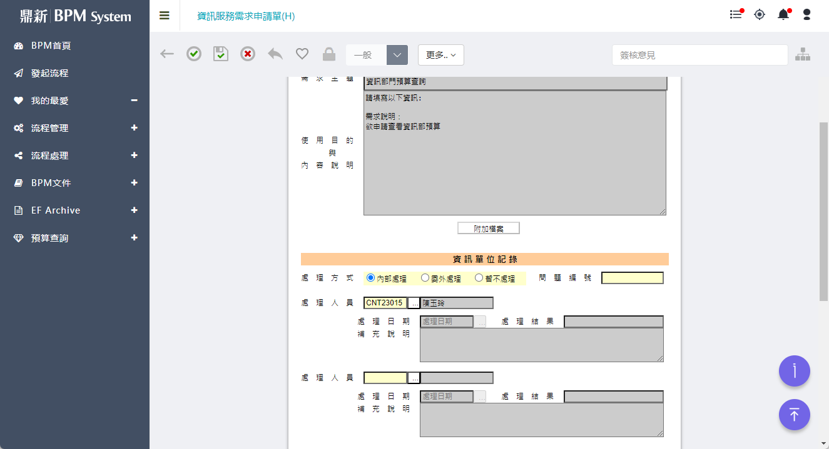
基本功能介紹-處理待辦事項(續)
表單尚未填寫完成，可點選儲存表單待下次再繼續完成內容。

Slide 13
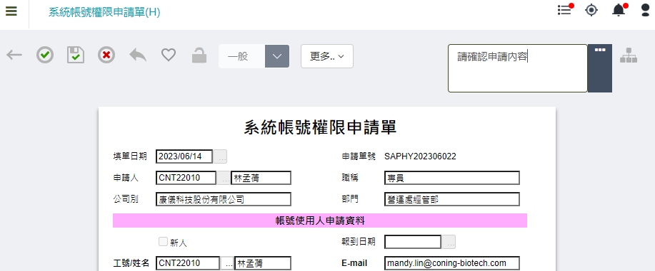
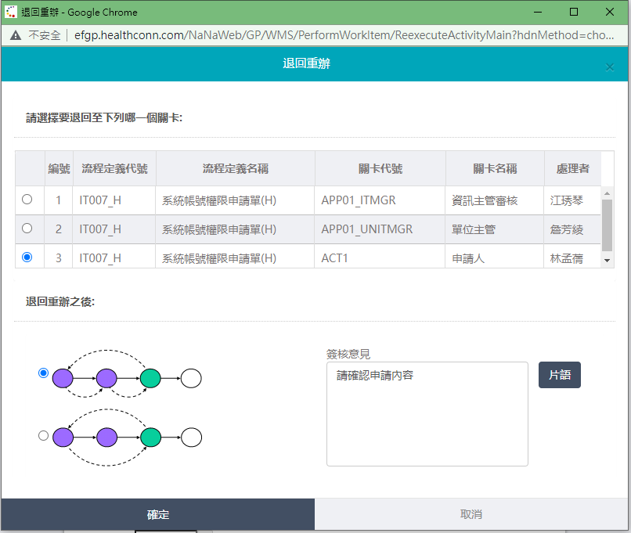
基本功能介紹-處理待辦事項(續)
若申請內容有誤，可輸入意見並點選「退回重辦」予關卡人員重新確認。
②
①
③
④
⑤

Slide 14
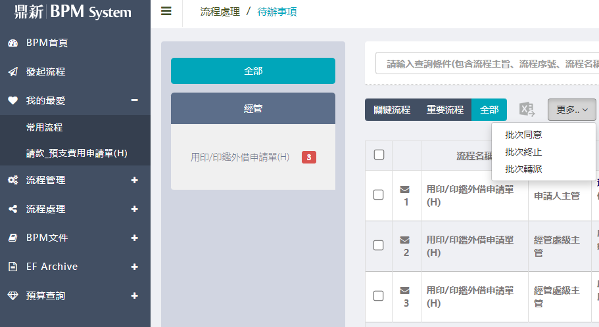
基本功能介紹-處理待辦事項(續)
無須填寫表單之關卡流程設計時會開啟「批次簽核作業」功能：可勾選需簽核的表單後，點選「更多」按鈕即可進行批次簽核作業。
②
①
可全部勾選做批次簽核

Slide 15
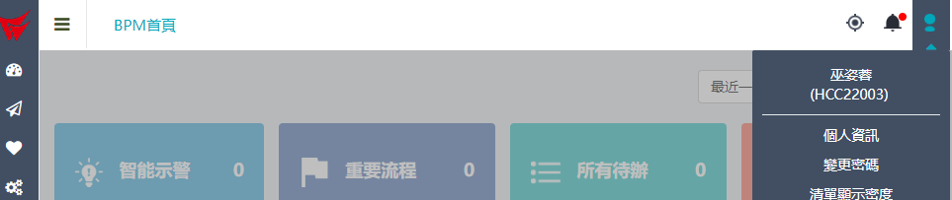
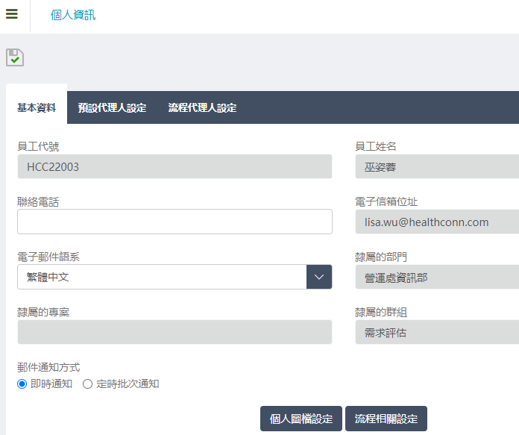
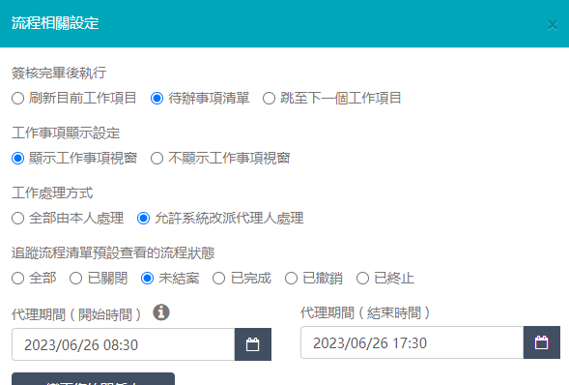
休假簽核代理人設定
於右上方點選「個人資訊」，於基本資料頁籤點選「流程相關設定」 輸入代理開始及結束時間，並按下儲存。
①
⑤
②
④
③

Slide 16
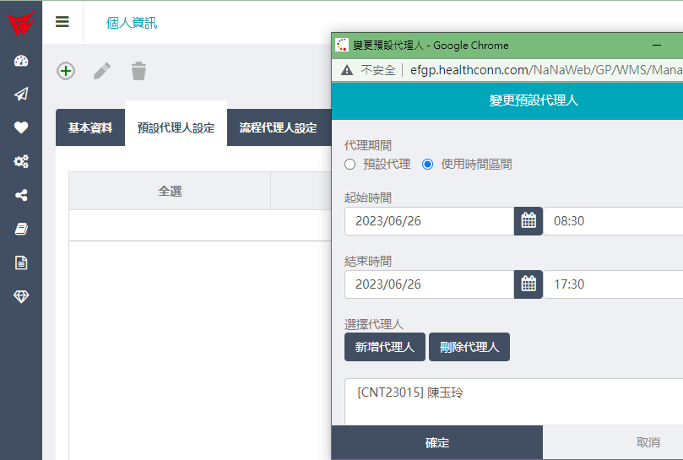
休假簽核代理人設定(續)
切換頁籤至預設代理人設定，輸入起始及結束時間及代理人後按下「確定」即完成設定。
⑥
⑦
⑧

Slide 17
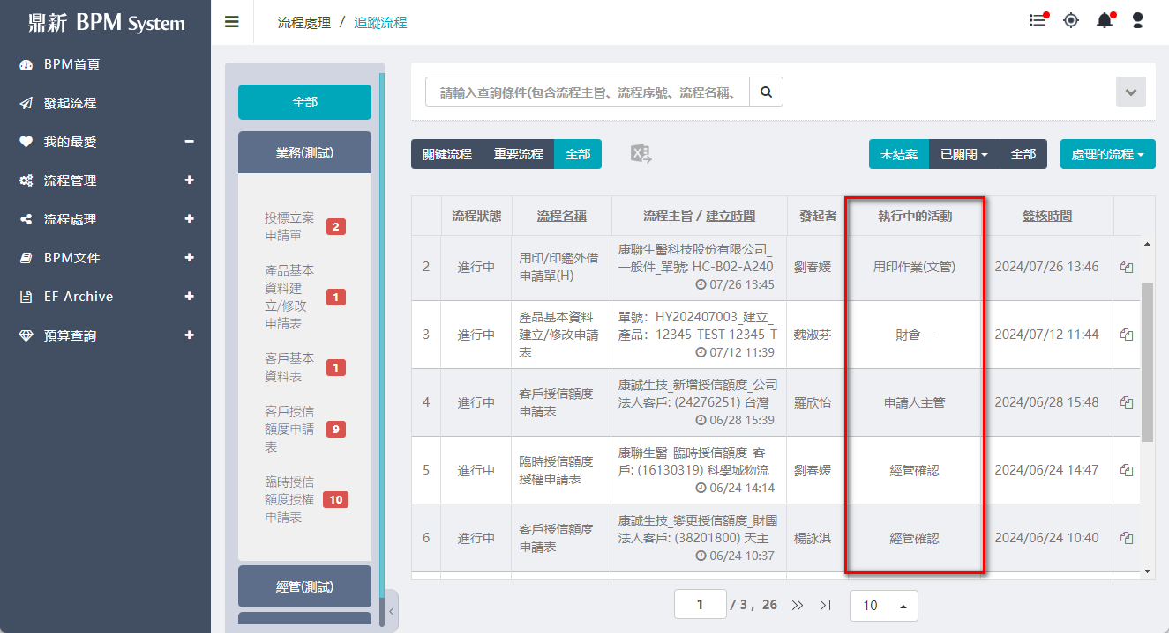
常見問題-流程簽到哪了呢?
追蹤流程的清單可一覽目前執行中的活動在什麼關卡
追蹤流程時即可查看執行中的活動

Slide 18
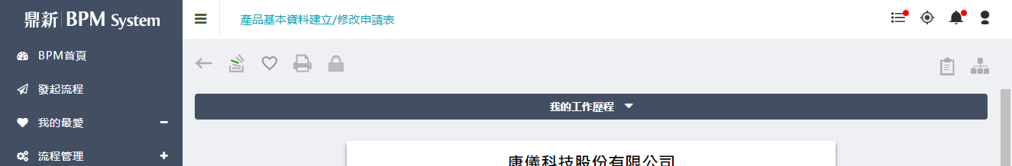
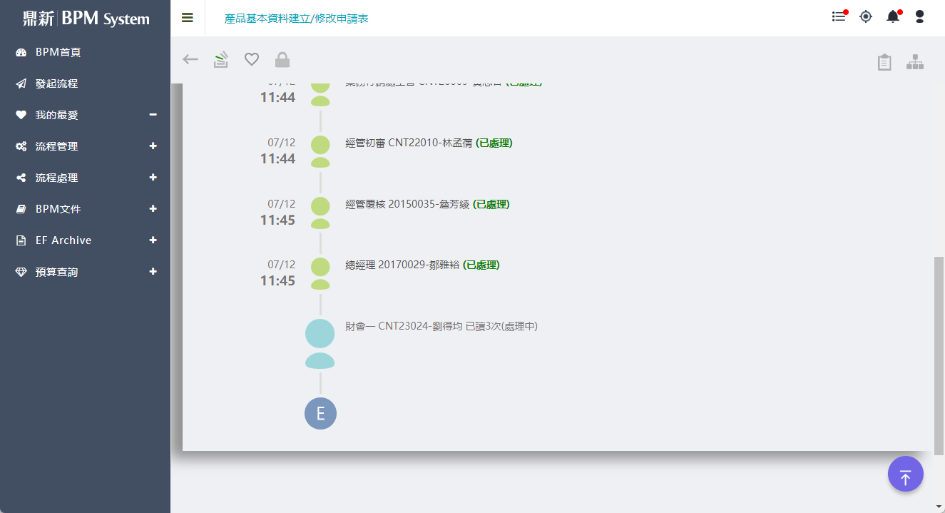
常見問題-流程簽到哪了呢?(續)
①顯示流程
①追蹤流程時可查看執行中的活動
②目前處理人員

Slide 19
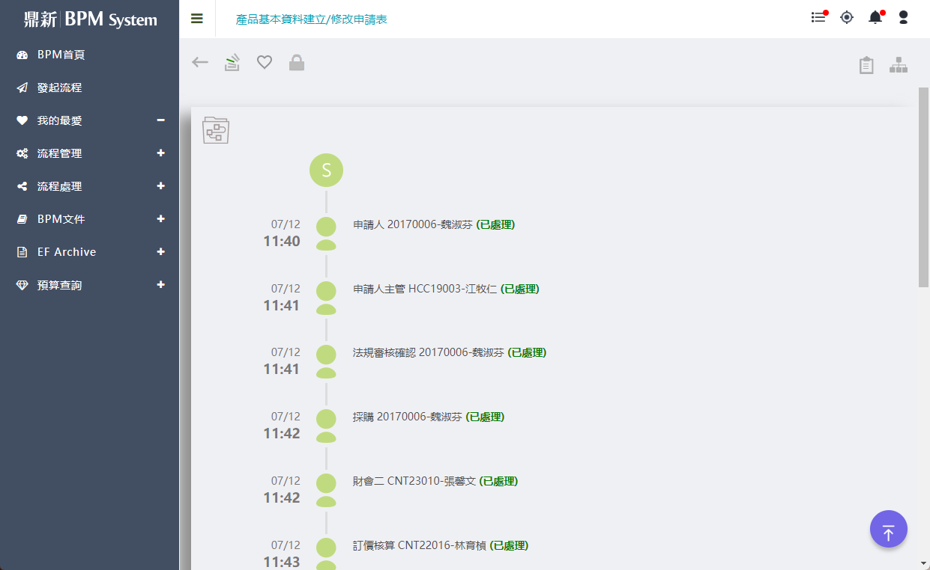
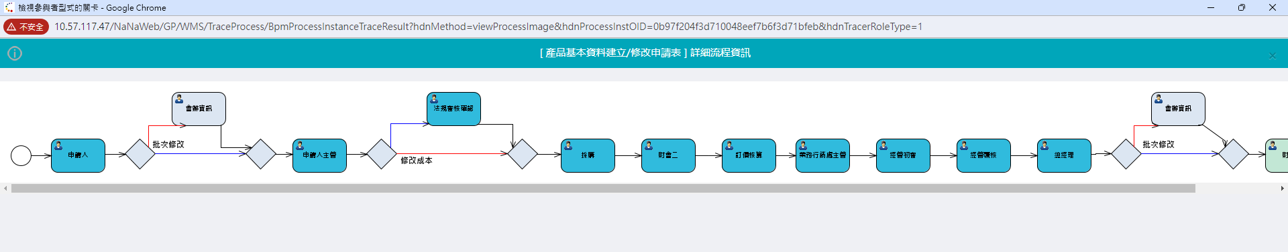
常見問題-流程簽到哪了呢?(續)
①顯示詳細流程
②通常併簽關卡/加簽關卡較常不知道流程走到哪

Slide 20
善用IT885提問題
https://it885.healthconn.com/

Slide 21
~THE END~

